Slide 1
Изготовление мостовидных конструкций в ортопедической стоматологии

Slide 2
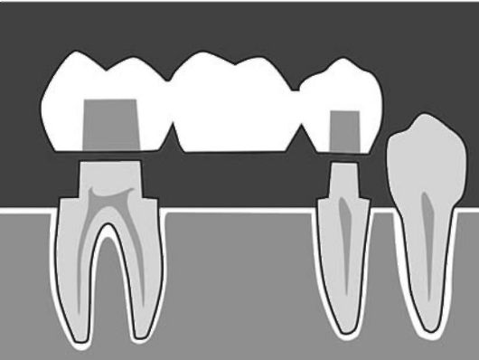
Мост
-это ортопедическая конструкция, состоящая из одного и более искусственных зубов, замещающих отсутствующие зубы, прикрепленная к соседним естественным зубам (или имплантам) при помощи фиксирующих элементов (коронок, вкладок)

Slide 3
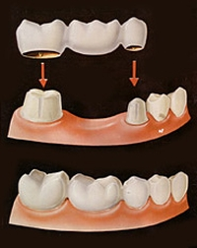
Показания
отсутствие одного зуба в жевательной зоне
отсутствие от одного до четырех подряд стоящих передних зубов (учитывать анатомию-сращение небных костей)
наличие по бокам отсутствующего зуба(ов) здоровых опорных зубов, которые способны выдержать повышенную нагрузку

Slide 4
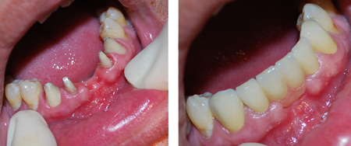
Противопоказания
отсутствует больше 4 резцов подряд, 2 премоляров подряд, 1 моляра
бруксизмом (непроизвольный скрип зубами)
патология прикуса
поражении десен (пародонтоз или пародонтит)
патологическая стираемость эмали
остеопороз или остеомиелит
воспалительный процесс в РП
Плохое состоянии гигиены РП

Slide 5
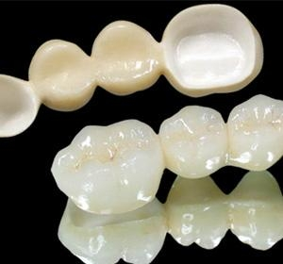
Принципы конструирования
Опорные элементы и промежуточная часть-на одной линии (только зубы одной группы)
Использование под опору зубов с не очень высокой клинической коронкой
Чем больше размер подвешенного искусственного зуба, тем больше нагружается рядом расположенный зуб
Моделирование «нормальной» окклюзии
Эстетическое моделирование

Slide 6
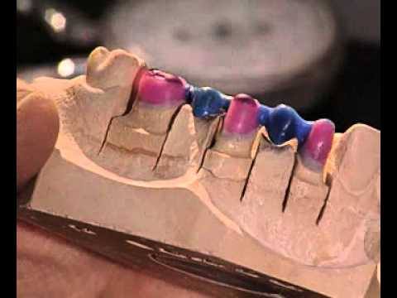
Этапы
На первом посещение проводится санация ротовой полости и обтачивание опорных зубов. После этого снимают слепки для мостовидного протеза, а на время его производства в зуботехнической лаборатории, пациенту устанавливают временные капы.
Второе посещение заключается в примерке готового изделия, при необходимости его коррекции, и фиксации на цемент или полмеризационнные композитные материалы.

Slide 7
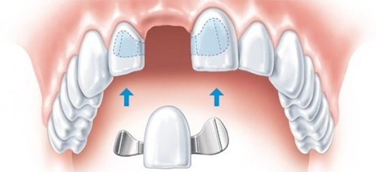
Мост Мериленд
Или адгезивный мост
- это мостовидный протез, по обе стороны которого расположены специальные "крылышки", позволяющие приклеить мост к задней поверхности соседних естественных зубов (возможно без препаровки)

Slide 8
Спасибо за внимание!

